Slide 1
Работа НП «Мосплем» в 2016 году
Ермилов А.Н.,
генеральный директор
Notes:
Доклад генерального директора НП «Мосплем» А.Н. Ермилова на общем собрании Партнерства 22 мая 2017 года
Уважаемые участники Собрания!
В течение 2016 года работа НП «Мосплем» велась согласно Плана, утвержденного Общим Собранием НП «Мосплем» 11 мая прошлого года.
Напомню, что тогда же были рассмотрены и одобрены результаты работы Партнерства в 2015 году, а также концепция «Программы совершенствования молочного скота Московского региона на период до 2022 года». Согласно этому Прогнозу в хозяйствах Московской области и г. Москве к 2023 году средний удой на фуражную корову должен достигнуть 7300-7500 кг при содержании жира 4,10% и белка 3,30-3,35%. Не менее 40% животных должны быть племенными. Уровень продуктивности в племенных заводах и племрепродукторах достигнуть 8000-8500 кг молока, жирностью не менее 4,20% и содержанием белка не менее 3,40%. 97% разводимого поголовья отнесены к голштинской породе. Племпредприятия региона должны начать частично комплектоваться за счет собственного отечественного воспроизводства быков и при этом довести объем реализации семени до уровня не менее 2,3 млн. доз. Племенным хозяйствам необходимо продавать около 4,0 тысяч голов молодняка на племенные цели, из них хотя бы 1,5 тысячи голов за пределы региона.
Достижение перечисленных параметров позволит нам если не сравняться, то вплотную приблизиться к имеющимся племенным характеристикам Европейских стран с развитым молочным скотоводством.

Slide 2
Основные показатели работы хозяйств-членов НП «Мосплем» (2016 год)
Показатели | Все хозяйства | Члены НП «Мосплем» | Остальные хозяйства
Количество хозяйств | 126 | 34 | 92
Численность КРС, тыс. гол. в т.ч. коров, тыс. гол. | 211,3 97,7 (100%) | 85,1 37,9 (38,8%) | 126,2 59,8 (61,2%)
Молочная продуктивность коров: удой, кг содержание жира, % содержание белка, % | 7035 4,09 3,22 | 7487 4,15 3,23 | 6477 4,00 3,21
Валовое производство молока, тыс. тонн | 627,5 (100%) | 262,5 (41,8%) | 365,0 (58,2%)
Выход телят на 100 коров, гол. | 72 | 76 | 69,5
Реализация племенного скота, гол. | 2274 | 1867 (82,1%) | 407
Количество коров с удоем выше 10 000 кг | 3372 | 2644 (78,4%) | 728
Количество племпредприятий | 2 | 2 | -
Количество живых быков, гол. | 262 | 262 | -
Реализовано спермы, тыс. доз | 2088,6 | 2088,6 | -
в т.ч. от улучшателей, тыс. доз | 979,8 | 979,8 | -
Notes:
Каково же положение в настоящее время (Слайд 2). Как видите, в хозяйствах Партнерства содержится 38% коров, от которых надаивают 42% молока производимого в регионе и реализуется 80% племенного молодняка.
По важнейшим характеристикам молочной продуктивности коровы хозяйств НП «Мосплем» значительно превосходят животных остальных хозяйств. По удою на одну тысячу кг, по жирномолочности на 0,15% и белку на 0,02%.
Необходимо отметить, что почти 80% коров с удоем свыше 10 тысяч кг, также содержатся в хозяйствах Партнерства.
Еще более значимое положение занимают племпредаприятия, входящие в Партнерство: ОАО «ГЦВ» и ОАО «Московское» по племенной работе». Здесь содержится 18% всех быков, имеющихся на племпредприятиях Российской Федерации, реализуется 22% покупаемого в стране семени, в том числе 25% от быков-улучшателей.
Еще следует добавить, что за 2016 год удой на корову вырос на 237 кг, жирномолочность на 0,04%. Реализация племенного скота увеличилась в 1,7 раза.

Slide 3
Динамика воспроизводительных и продуктивных качеств коров голштинской, холмогорской и черно-пестрой пород
Породы | Год | Выход телят на 100 коров | Молочная продуктивность
 |  |  | Удой, кг | Сод. жи-ра,% | Сод. бел- ка, %
Голштинская | 2013 | 73 | 7240 | 4,08 | 3,22
 | 2016 | 77 | 7771 | 4,13 | 3,21
Холмогорская | 2013 | 65 | 5979 | 3,79 | 3,12
 | 2016 | 69 | 6083 | 3,82 | 3,15
Черно-пестрая | 2013 | 67 | 6400 | 3,96 | 3,21
 | 2016 | 70 | 6663 | 4,03 | 3,22
Notes:
Приведенное свидетельствует об эффективности ведения племенной работы в нашем регионе. То, что мы находимся на правильном пути, подтверждает следующая таблица (Слайд 3). На ней представлена информация о динамике изменений воспроизводительных и продуктивных качеств коров голштинской, холмогорской и черно-пестрой пород за период 2013-2016 годы. Эти породы самые многочисленные, их общий удельный вес в Подмосковье составляет 96%.
Как видите, во всех трех породах наблюдается рост продуктивности и увеличение выхода телят на 100 коров. Причем наибольшая продуктивность и ее максимальный прирост отмечаются у голштинского скота 7771 кг и +531 кг, а также одновременно самый высокий показатель выхода телят на 100 коров – 77 голов. В черно-пестрой и холмогорской породах и продуктивность ниже и выход телят тоже ниже.

Slide 4
Тип телосложения и молочная продуктивность коров-первотелок в племенных хозяйствах Московской области
Группы признаков | Годы оценки |  | ± 2016 к 2000
 | 2000 n = 4824 гол. | 2016 n = 4377 гол.
Молочный тип (баллы) | 76,31 | 81,84 | +5,53
Туловище (баллы) | 76,34 | 81,84 | +5,50
Конечности (баллы) | 75,73 | 79,99 | +4,26
Вымя (баллы) | 76,43 | 81,69 | +5,26
Общая оценка (баллы) | 76,22 | 81,32 | +5,10
Продуктивность первотелок а ПХ по первой лактации: удой, жир, белок (по бонитировке) | 4963 3,85 - | 7320 4,14 3,22 | +2357 +0,29 ≈ + 0,27
Notes:
Теперь посмотрим, как изменился экстерьер разводимого поголовья и каким образом он сказался на продуктивных качествах используемых коров (Слайд 4).
Как видите, тип телосложения за 16-летний период с 2000 по 2016 годы (именно за такой период ведется планово оценка экстерьера коров первотелок в Подмосковье) изменился значительно. Выросли все учитываемые признаки, характеризующие тип телосложения, а с ними увеличились показатели удоя, жирномолочности и, предположительно, белковомолочности (этот показатель начали определять недавно).

Slide 5
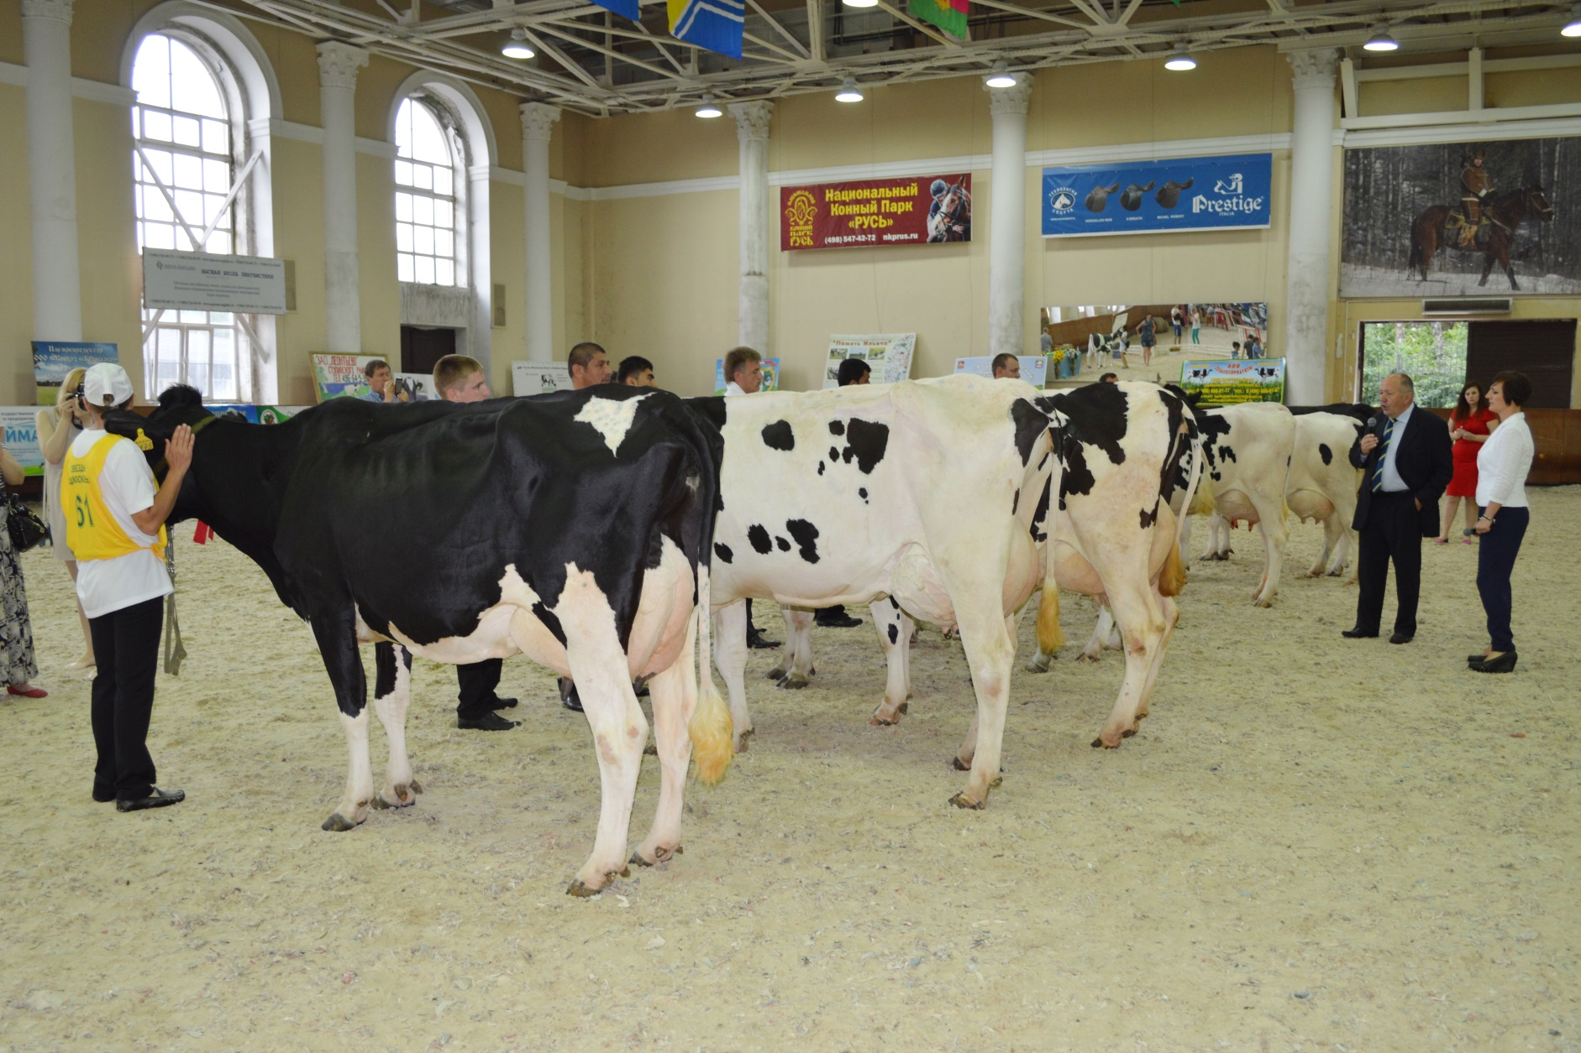
Notes:
Для большей убедительности приведу высказывание судьи (Слайд 5) на последней выставке «Звезды Подмосковья - 2016» Отто Хайнриха Диттера Шлюнке, который, резюмируя завершение оценки коров, сказал: «Животные, признанные здесь на выставке победителями и призерами, если их выставить на подобном мероприятии в Европе, обязательно и там займут призовые места, и возможно станут победителями».
Все эти коровы были голштинскими и, самое главное, отечественной репродукции.
Перечисленное убедительно свидетельствует, что выбранная нами еще в 2007 году стратегия на создание собственной популяции голштинского скота является объективно правильной.
Если мы сохраним в нашей области набранные темпы совершенствования стада молочного скота Московского региона, то к 2022 году все намеченное будет выполнено, и высокая конкурентоспособность наших племенных ресурсов станет вполне очевидной.
О том, какие племенные ресурсы используются в воспроизводстве популяции скота Московского региона и что они осязаемого дали, я попросил рассказать Ивана Николаевича Янчукова. Он ранее подготовил эти материалы и на ряде собраний и других мероприятий их озвучил. На наш взгляд, эти данные заслуживают самого пристального внимания со стороны НП «Мосплем», и поэтому попросил его выступить на Общем Собрании. После моего отчетного доклада будет уместным дать Ивану Николаевичу Янчукову слово. Обращаю Ваше внимание, что импортозамещение – это не только поручение Президента и политика Правительства России (вы знаете, что 15 мая 2017 года прошло очередное заседание комиссии по импортозамещению Правительства России под председательством Д.А. Медведева), но и реальная возможность остановить бурно развивающуюся экспансию зарубежных компаний по захвату рынка племенной продукции российского молочного скотоводства и превращение нас в колонию для поставок племенного материала из-за рубежа.
Мы с вами объединились в НП «Мосплем», чтоб защищать наши общие интересы и вместе двигаться к общей цели, т.е. стать по-настоящему конкурентоспособными сначала на отечественном рынке, а затем выйти с нашей продукцией на зарубежные рынки. Предстоящие пять лет, если будем работать эффективно, позволят выйти на желательный уровень. Однако, чтобы наша племенная продукция стала конкурентоспособной, необходимо не только достижение выше названных параметров продуктивности и желательных оценок в типе телосложения подконтрольных животных, но и необходимо довести состояние племенного учета до уровня стран с развитым молочным скотоводством. А в этом вопросе у нас самые большие сложности. На данной проблеме необходимо остановиться и более подробно охарактеризовать ее.
Сначала обратимся к Федеральному закону «О племенном животноводстве». В этом законодательном акте сказано, что племенным является животное, имеющее документально подтвержденное происхождение, продуктивность и иные племенные качества, а также зарегистрированное в установленном порядке.
Анализ имеющейся информации о результатах подтверждения достоверности происхождения разводимого поголовья показал, что из 7151 протестированной головы лишь 38 животных или 0,54% не подтвердили свое происхождение. Напомню, что 15 лет назад этот показатель составлял в ряде хозяйств более 20%.
Итак, прогресс налицо. Теперь обратимся к учитываемым селекционным признакам, в первую очередь, молочной продуктивности. Когда НП «Мосплем» внедрил и начал осуществлять надзор за объективностью проведения контрольных доек, уровень ошибок в этом вопросе достигал 85%. Под давлением надзора постепенно этот показатель снизился в 10 раз и достиг уровня 8,5%.
Но далее, начиная с 2015 года он начал расти. Сначала он достиг 17%, а в 2016 году уже по 20,7% хозяйств результаты контрольных доек пришлось аннулировать.
Уважаемые коллеги, с подобным положением мириться нельзя, так как в сложившейся ситуации можно потерять все позитивное.
Правлением было принято решение о том, что наш независимый контролер начал выезжать в хозяйства НП «Мосплем» и на месте не только контролировал, как проводятся контрольные доения, но и обучал селекционеров. Часть специалистов из 14 хозяйств прошли обучение с выездом в ОАО «Московское» по племенном работе».
Данную работу необходимо продолжить. Ее цель очевидна. Все селекционеры ясно и четко должны представлять, как проводятся контрольные дойки, как отбираются пробы молока. Без этого невозможно объективно оценить племенные качества разводимых коров и нельзя дать объективную оценку быкам-производителям по качеству потомства.
Однако это еще не все по данному вопросу. Необходимо обновить все нормативные документы, регламентирующие порядок и условия проведения контрольных доек, работу независимого контролера. Это предлагается запланировать для осуществления в 2017 году.

Slide 6
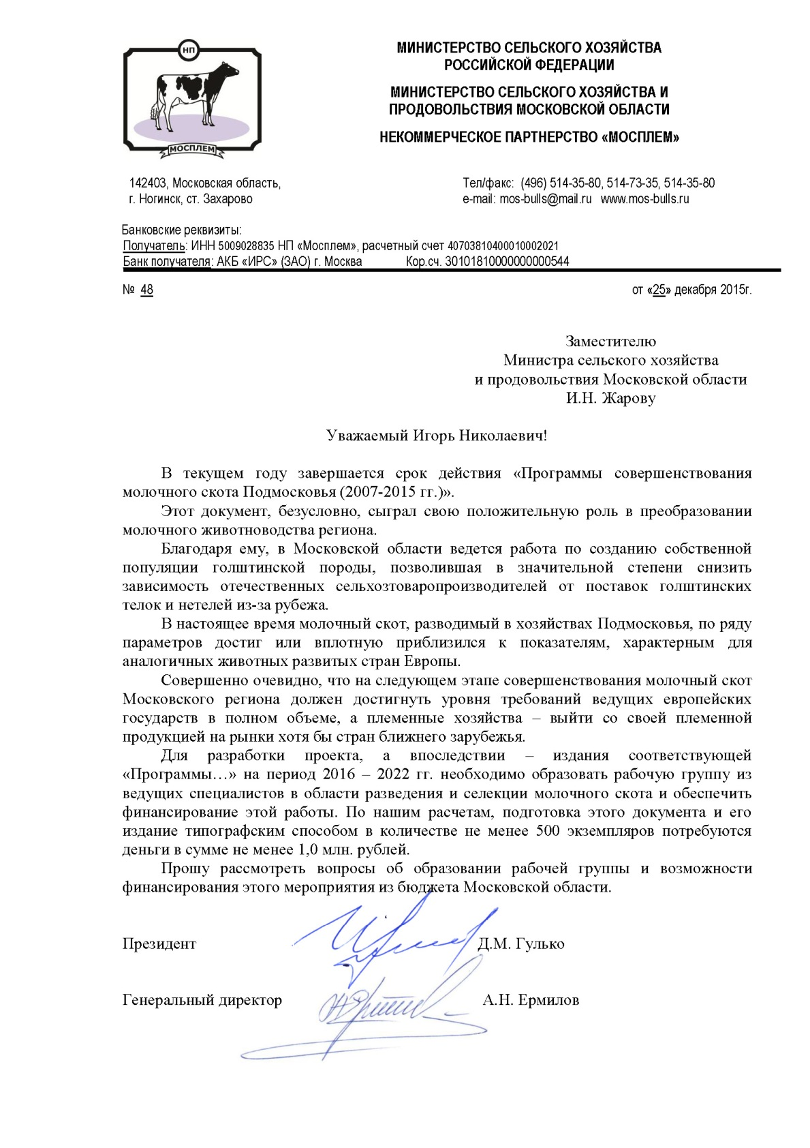
Notes:
Я уже неоднократно информировал вас, уважаемые коллеги, что мы очень медленно, но все-таки готовим «Программу совершенствования молочного скота Московского региона на период до 2022 года». Запаздываем мы с этим. Нет возможности пригласить специалистов со стороны из-за отсутствия денег. Обращение в Минсельхозпрод Московской области (Слайд 6) оказалось не эффективным. Все делаем сами, поэтому медленно продвигаемся. Надеюсь, в течение этого 2017 года и в первой половине 2018го работа будет завершена в полном объеме.
Приложением к Программе должны стать все необходимые нормативные правовые акты, регламентирующие проведение нужных селекционных мероприятий, начиная от мечения и идентификации животных и заканчивая Порядком функционирования информационной системы и оценки племенных качеств животных, отобранных в основные селекционные группы. Все это должно быть сведено в единый документ и издано.
Вообще-то готовить нормативные документы – это прерогатива Федерального Минсельхоза. Однако, все, что там сделано для племенного молочного скотоводства, в подавляющем большинстве своем оказывается не на пользу отрасли.
Напомню вам, что под влиянием нашего Партнерства Минсельхоз России отказался от уже принятой инструкции по бонитировке молочного скота. Если бы тот документ стал использоваться, то коровы даже со значительными экстерьерными недостатками могли признаваться элитными.
Благодаря письму, которое мы направили в адрес Минэкономразвития в связи с запросом этого ведомства относительно предлагавшихся изменений в закон «О племенном животноводстве» (так мы узнали о намеченных изменениях), и по которому мы лишались практически всех прав, было остановлено это безумие. Однако атаки на отечественное племенное скотоводство продолжаются. Причем это делают как зарубежные наши конкуренты, так и родной Минсельхоз России не очень горит желанием нам помочь.
Начнем с ГОСТа на семя замороженное. Несмотря на все наши возражения и предложения, его приняли в том виде, как он был задуман авторами, в первую очередь, из ВНИИплем. Если этот ГОСТ 26030-2015 реализовать в полном объеме, то себестоимость заготавливаемой спермопродукции вырастет не менее чем на 50%. Это естественно скажется и на цене семени, но ее качество и важнейшие характеристики не изменятся, точность их оценки не вырастет.

Slide 7
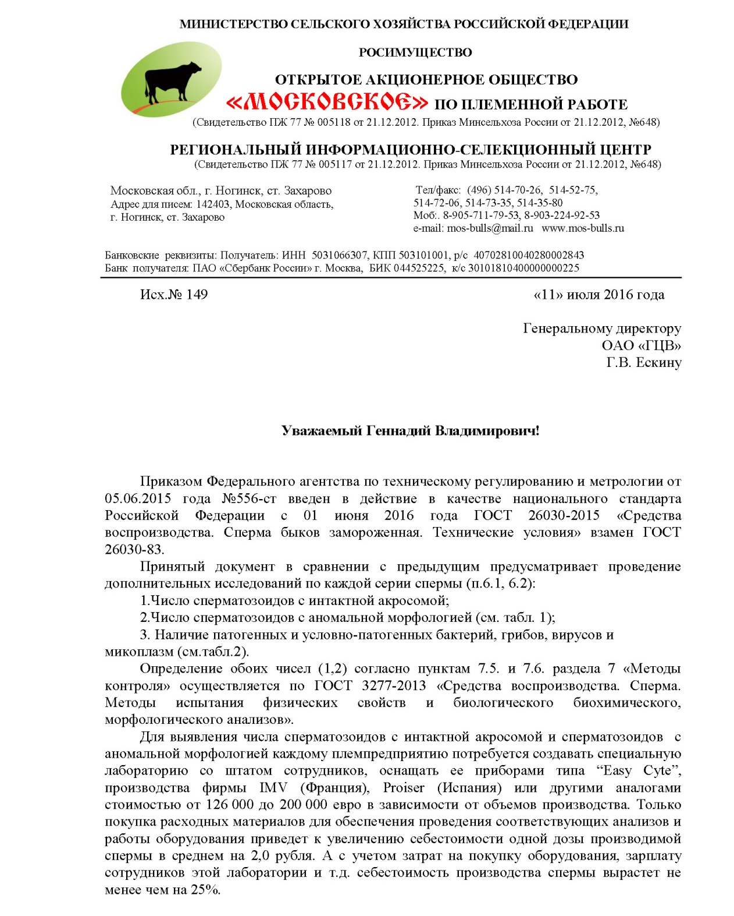
Notes:
Причем осложнения в оценке семени коснутся лишь спермы, производимой в России. Зарубежную продукцию таким образом оценивать нельзя, так как это противоречит международно признанным нормам. Мы написали о сказанном во все инстанции. Одно из писем вы видите на экране (Слайд 7).
В нашу поддержку активно выступила директор ВИЖа Н.А. Зиновьева. Со стороны органов по стандартизации было обещание исправить положение, но воз и ныне там. Лишь отменили оценку методом ДНК-теста микоплазмоза и все. А измерение акросомы и другие оценки оставили. Хотя надобность такой оценки отсутствует. Главное – это провести оценку воспроизводительных качеств быков, в первую очередь, оплодотворяющей способности спермы, но этим никто не озаботился. Нам пришлось самим данную методику разработать и предложить для производственного использования.
Не менее сложная ситуация по племенным свидетельствам. В 2010 году появился приказ Минсельхоза России № 25, которым были упразднены советские формы и введены российские. Однако этот документ оказался настолько неудачным и безграмотным, что его невозможно использовать.
Я уже рассказывал вам ранее о его вопиющих недостатках, но повторюсь.
Само свидетельство невозможно идентифицировать. Нет ни номера, ни серии.
Этим документом предусмотрено оценивать вымя у телок и даже у бычков и т.д.
Нами было разработана и апробирована в производственных условиях новая форма племенных свидетельств, а также Порядок их формирования оформления и выдачи. Это было в 2013 году.
Данный документ удовлетворил всех. Однако Минсельхоз России в 2016 году выдал такое свидетельство, что до сих пор никто с ним разобраться не может. Он значительно усложнил работу всех подразделений племенной службы. Более того, этот документ как юридически, так и зоотехнически оказался безграмотным.

Slide 8
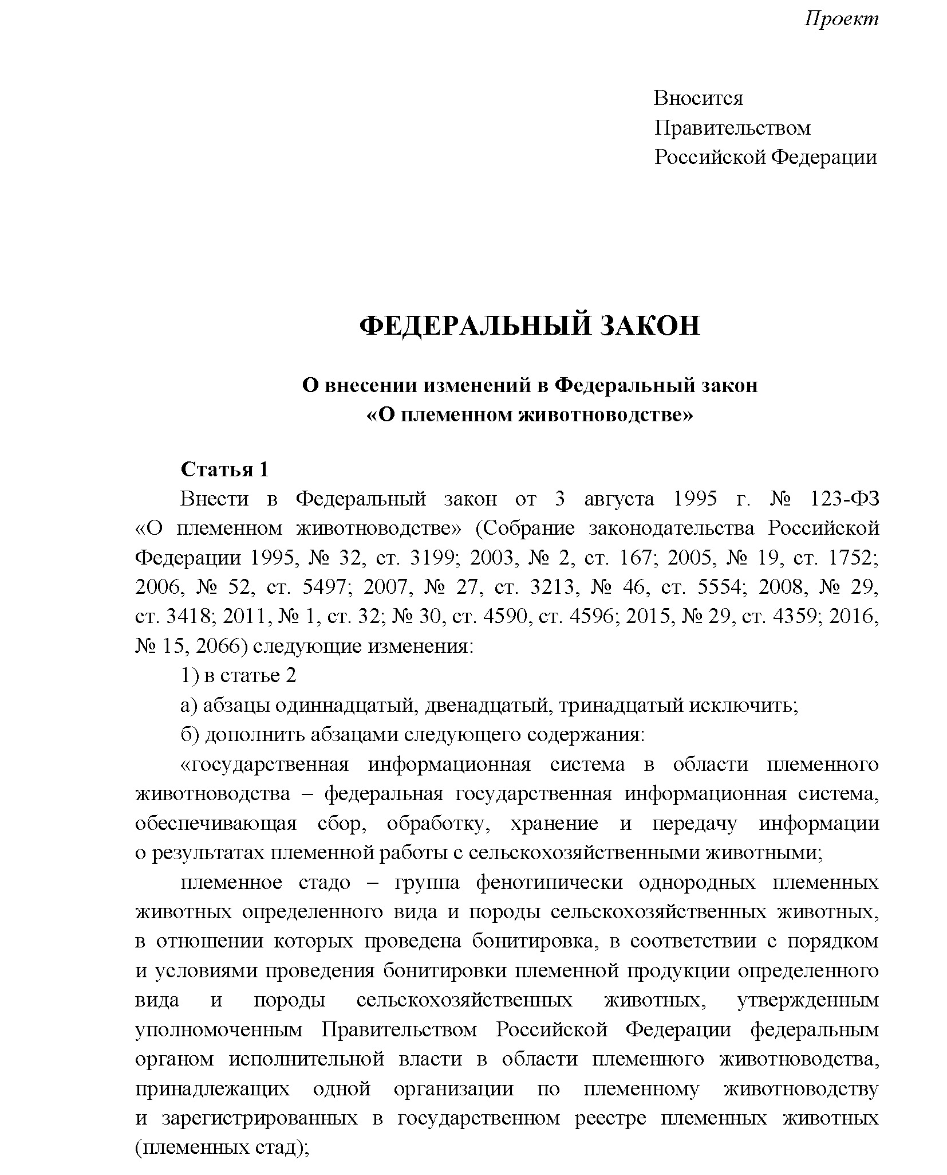
Notes:
Мы письменно обратились в Минсельхоз России (Слайд 8). Потом встретились с представителями Департамента животноводства и племенного дела, а также юристами. Дали исчерпывающие пояснения. Но дело так и не изменилось.

Slide 9
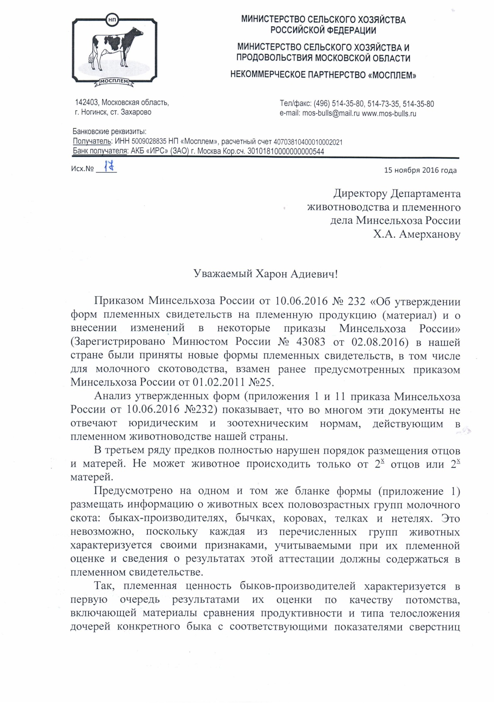
Notes:
В этом году вновь появился проект изменений в Федеральный закон «О племенном животноводстве» (Слайд 9). Он делает нас – производителей и потребителей племенной продукции полностью зависимыми от сервисных организаций. Фактический владелец племенного материала никак не может участвовать в оценке его качеств и что-либо доказать или оспорить. Над всеми племенными делами предлагается поставить некоего, подконтрольного Департаменту животноводства и племенного дела Минсельхоза оператора.

Slide 10
Статья 15.2. Передача осуществления полномочий федеральных органов исполнительной власти в области племенного животноводства органам исполнительной власти субъектов Российской Федерации (введена Федеральным законом от 13.07.2015 N 233-ФЗ)
Полномочия федеральных органов исполнительной власти в области племенного животноводства, предусмотренные настоящим Федеральным законом, могут передаваться для осуществления органам исполнительной власти субъектов Российской Федерации постановлениями Правительства Российской Федерации в порядке, установленном Федеральным законом от 6 октября 1999 года N 184-ФЗ "Об общих принципах организации законодательных (представительных) и исполнительных органов государственной власти субъектов Российской Федерации".
Notes:
Честно сказать, это положение проекта я перечитал не один раз. Обсудил со специалистами, потом с И.Н. Янчуковым, специалистами из других областей. Что получается? Еще в 2015 году был принят 233 Федеральный закон, по которому полномочия с федерального уровня передаются на региональный (Слайд 10). В законе «О племенном животноводстве» даже соответствующая статья появилась: 15.2, но авторам проекта она не указ. Они считают, что все надо сосредоточить у этого оператора (читай ВНИИплем), а тем, кто занимается практической селекцией, остается одно – платить и еще раз платить, ни на что не влиять и не спрашивать ни с кого ни о чем. Таким образом нас хотят превратить в кормушку, но, как известно, паразиты рано или поздно губят своего хозяина.

Slide 11
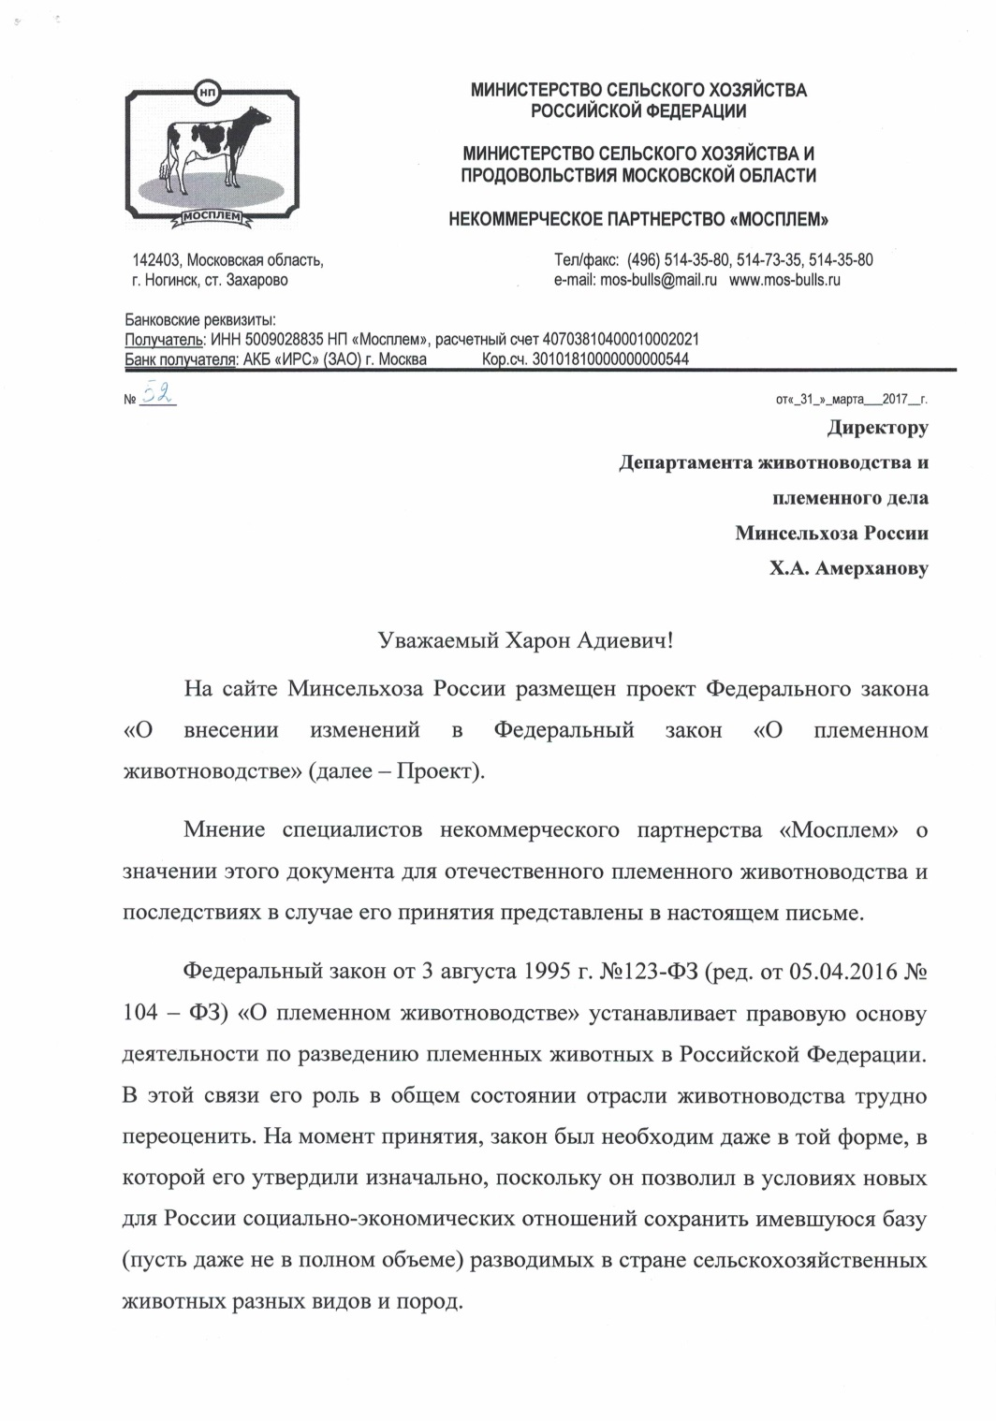
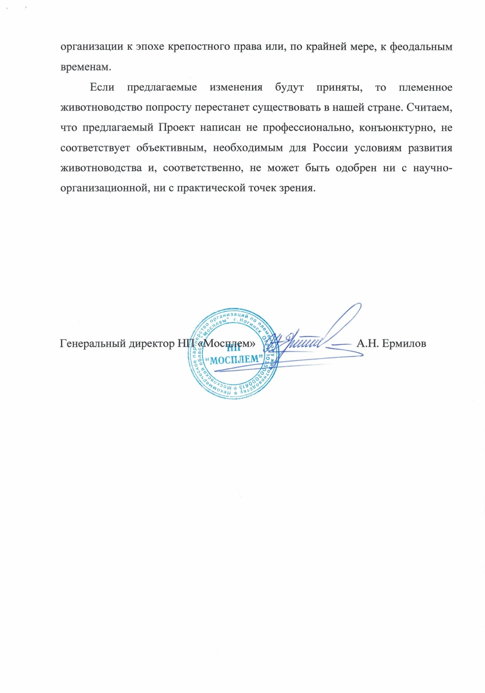
Notes:
Нами было подготовлено письмо (Слайд 11) и отправлено в Департамент.

Slide 12
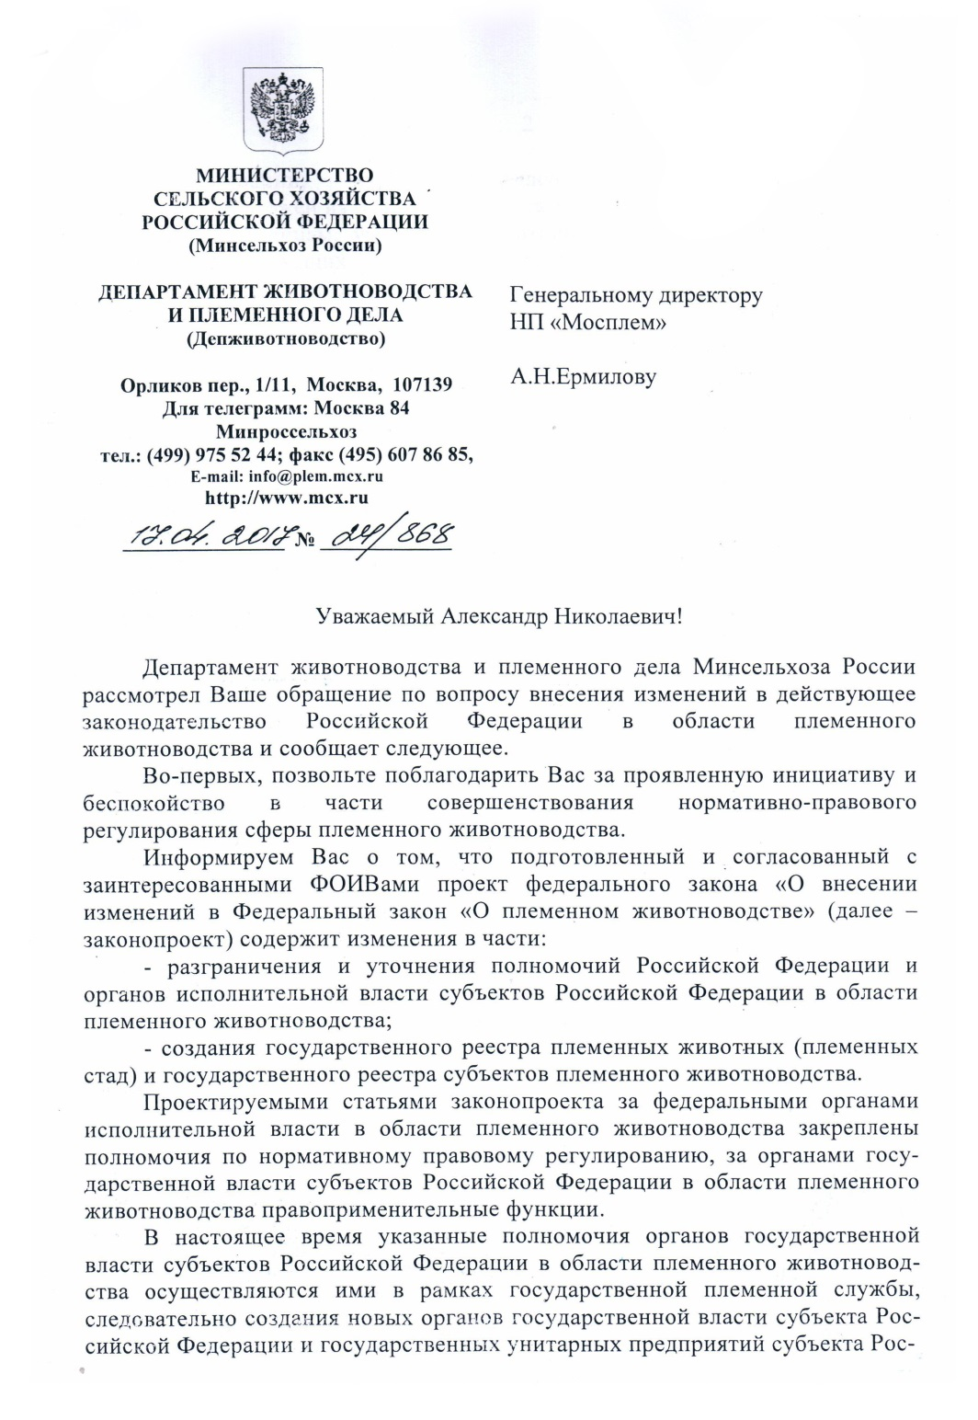
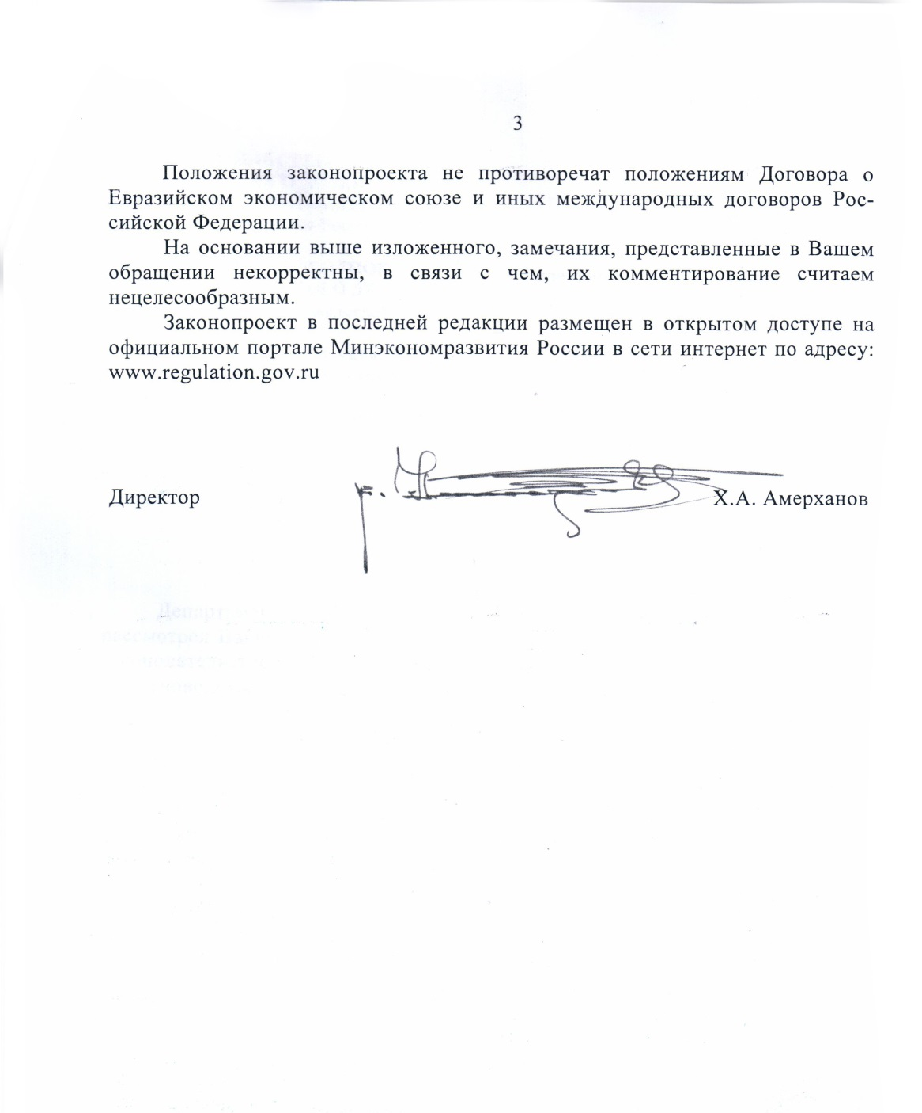
Notes:
Недавно на него ответили (Слайд 12). Цитирую: «… замечания, представленные в Вашем обращении не корректны, в связи с чем их комментирование считаем нецелесообразным».
Вот и весь сказ. Если это ответ мне лично, то я ничего особенного в этом не вижу, но это ответ в конечном счете НП «Мосплем», так как адресован генеральному директору Партнерства.
Здесь естественен вопрос: что будем делать? Мы не один раз выступали и письменно, и через прессу, и через Общественную палату, предлагали взять нашу мосплемовскую нормативную базу, которая апробирована в условиях Подмосковья, за основу реформируемой нормативной базы племенного животноводства, но нас не только не слышат, а делают многое, очень многое напротив. Однако такое положение ведет к тому, что племенное молочное скотоводство в России перестанет существовать.

Slide 13
http://www.dairynews.ru/interview/intervju_s_generalnym_direktorom_kompanii_abs_glob.html
Россия – отсталое государство в области племенного животноводства.
Необходимо увеличивать завоз импортного племенного материала в десятки раз.
Следует упростить требования к оценке завозимого племенного материала.
В России отсутствуют специалисты, способные работать в современных условиях.
Notes:
Этого же добиваются и зарубежные поставщики племенной продукции. Начиная с 2010 года в прессе, да что там в прессе – на каждом семинаре коллаборационисты от племенного дела и их западные хозяева везде, где только можно, охаивают российское племенное молочное скотоводство (Слайд 13).
Вы видите интервью генерального директора компании «ABS Global» по восточной Европе Теодора Арбова, которое он дал 10 июля 2010 года.
Суть его высказываний такова:
- Россия – отсталое государство в области племенного животноводства;
- необходимо в десятки раз увеличить ввоз в страну племенного материала из-за рубежа;
- следует упростить все зоотехнические требования к оценке ввозимой по импорту племенной продукции;
- в России отсутствуют специалисты, способные работать в современных условиях.
Уважаемые коллеги, это о нас. Если это воплотить в жизнь, то мы превратимся в генетическую помойку Запада.
Подобных выступлений множество. Их задача – освободить российский рынок племенной продукции от отечественного производителя. К сожалению, этим дельцам многое удалось. Уничтожено российское племенное птицеводство. Доведено, что называется, до ручки племенное свиноводство и т.д.

Slide 14
Notes:
Сопротивляется только племенное молочное скотоводство. Поэтому на нем сосредоточена вся мощь этой вакханалии. Уже открыто и публично ставится вопрос о лишении этой отрасли какой-либо поддержки, предлагается упразднить в полном объеме всю систему ведения племенной работы и перейти на прямые связи с породными зарубежными ассоциациями (Слайд 14).
Для этих глашатаев мы являемся «…генетическим мусором…», хотя за душой у подобных так называемых менеджеров от селекции и гроша ломанного нет. Группа специалистов из ОАО «Московское» по племенной работе» посетила ведущее хозяйство так называемой «Ассоциации производителей крупного рогатого скота голштинской породы» - племрепродуктор по разведению голштинов А/ф «Трио» в Липецкой области.
Уже с порога стало ясно, в этом репродукторе нет племенного дела, так как в первом увиденном гурте телок находились быки. Тем не менее, руководитель этой ассоциации Петухова М., ничуть не смущаясь, обсуждая племенные ресурсы российских племпредприятий, пишет (цитирую): «… глава ОАО «ГЦВ» Г.В. Ескин … с генетическим багажом (если не сказать «мусором») … - человек с необузданной фантазией…».
А ведь Геннадий Владимирович всего лишь отметил, что племпредприятия ОАО «ГЦВ» обладают высокоценными животными, происходящими от элиты мирового молочного животноводства, и это действительно так.
В течение 2016 года, согласно Плана были проведены различные семинары и конференции. Особо следует отметить семинары по использованию ИАС «СЕЛЭКС». Они были проведены на базе РАМЖа и ОАО «Московское» по племенной работе». Те хозяйства, которые прислали своих специалистов на эти семинары, а некоторые были и не по одному разу, сдали отчетные материалы по итогам бонитировки без каких-либо затруднений. Те же, кто не был, сдавали по 3-4 раза и с большими осложнениями.
С принятием РАМЖа в НП «Мосплем» семинары эти проходят на безвозмездной основе, и это обстоятельство необходимо использовать.
Партнерство активно участвовало в выставках «Агроферма» и «Золотая Осень». Была организована и проведена выставка «Звезды Подмосковья – 2016». Она была 20-ая. Ее впервые проводили не на Раменском ипподроме, а на территории Национального конного парка «Русь».
Конечно, нельзя сказать, что все прошло удачно. Были трудности с разгрузкой животных, трения с расселением людей, не было торговли, меньше было зрителей.
Тем не менее, выставка прошла удачно. Основной конкурс «Лучшая корова по типу телосложения» прошел «на ура». Не было ни сбоев, ни погрешностей. Это отметили и немецкая делегация, принимавшая участие в проведении этого мероприятия, и другие посетители.
Я думаю, что в этом году выставка пройдет более организованно без прошлогодних недостатков. Выставку, уважаемые коллеги, надо сохранить и проводить ее. Лучшей рекламы нашей племенной продукции не придумаешь. Как известно, лучше один раз увидеть, чем семь раз услышать.
В целом, почти все запланированные мероприятия были выполнены.
Не подготовлена только «Программа совершенствования молочного скота Московского региона на период до 2022 года». Ее необходимо обязательно доделать. Тем более, концепция этого документы уже Общим собранием утверждена.
Еще раз повторюсь, но скажу: необходимо, не смотря на все сложности, подготовить и выпустить нормативную базу, по которой мы будем реализовывать все селекционные мероприятия.
В заключение прошу дать оценку работе НП «Мосплем» в 2016 году.

Slide 15
Благодарю за внимание!
Notes:
Со своей стороны предлагаю:
Признать работу НП «Мосплем» удовлетворительной. Доклад генерального директора утвердить.
Генеральному директору подготовить подробное сообщение с фактическими материалами на тему: «Состояние нормативной базы в племенном молочном скотоводстве; пути и способы ее модернизации».
Подготовку сообщения и предложения по улучшению нормативной базы завершить не позднее осени 2017 года. Рассмотрение обязательно провести на Правлении НП «Мосплем».

